Slide 1




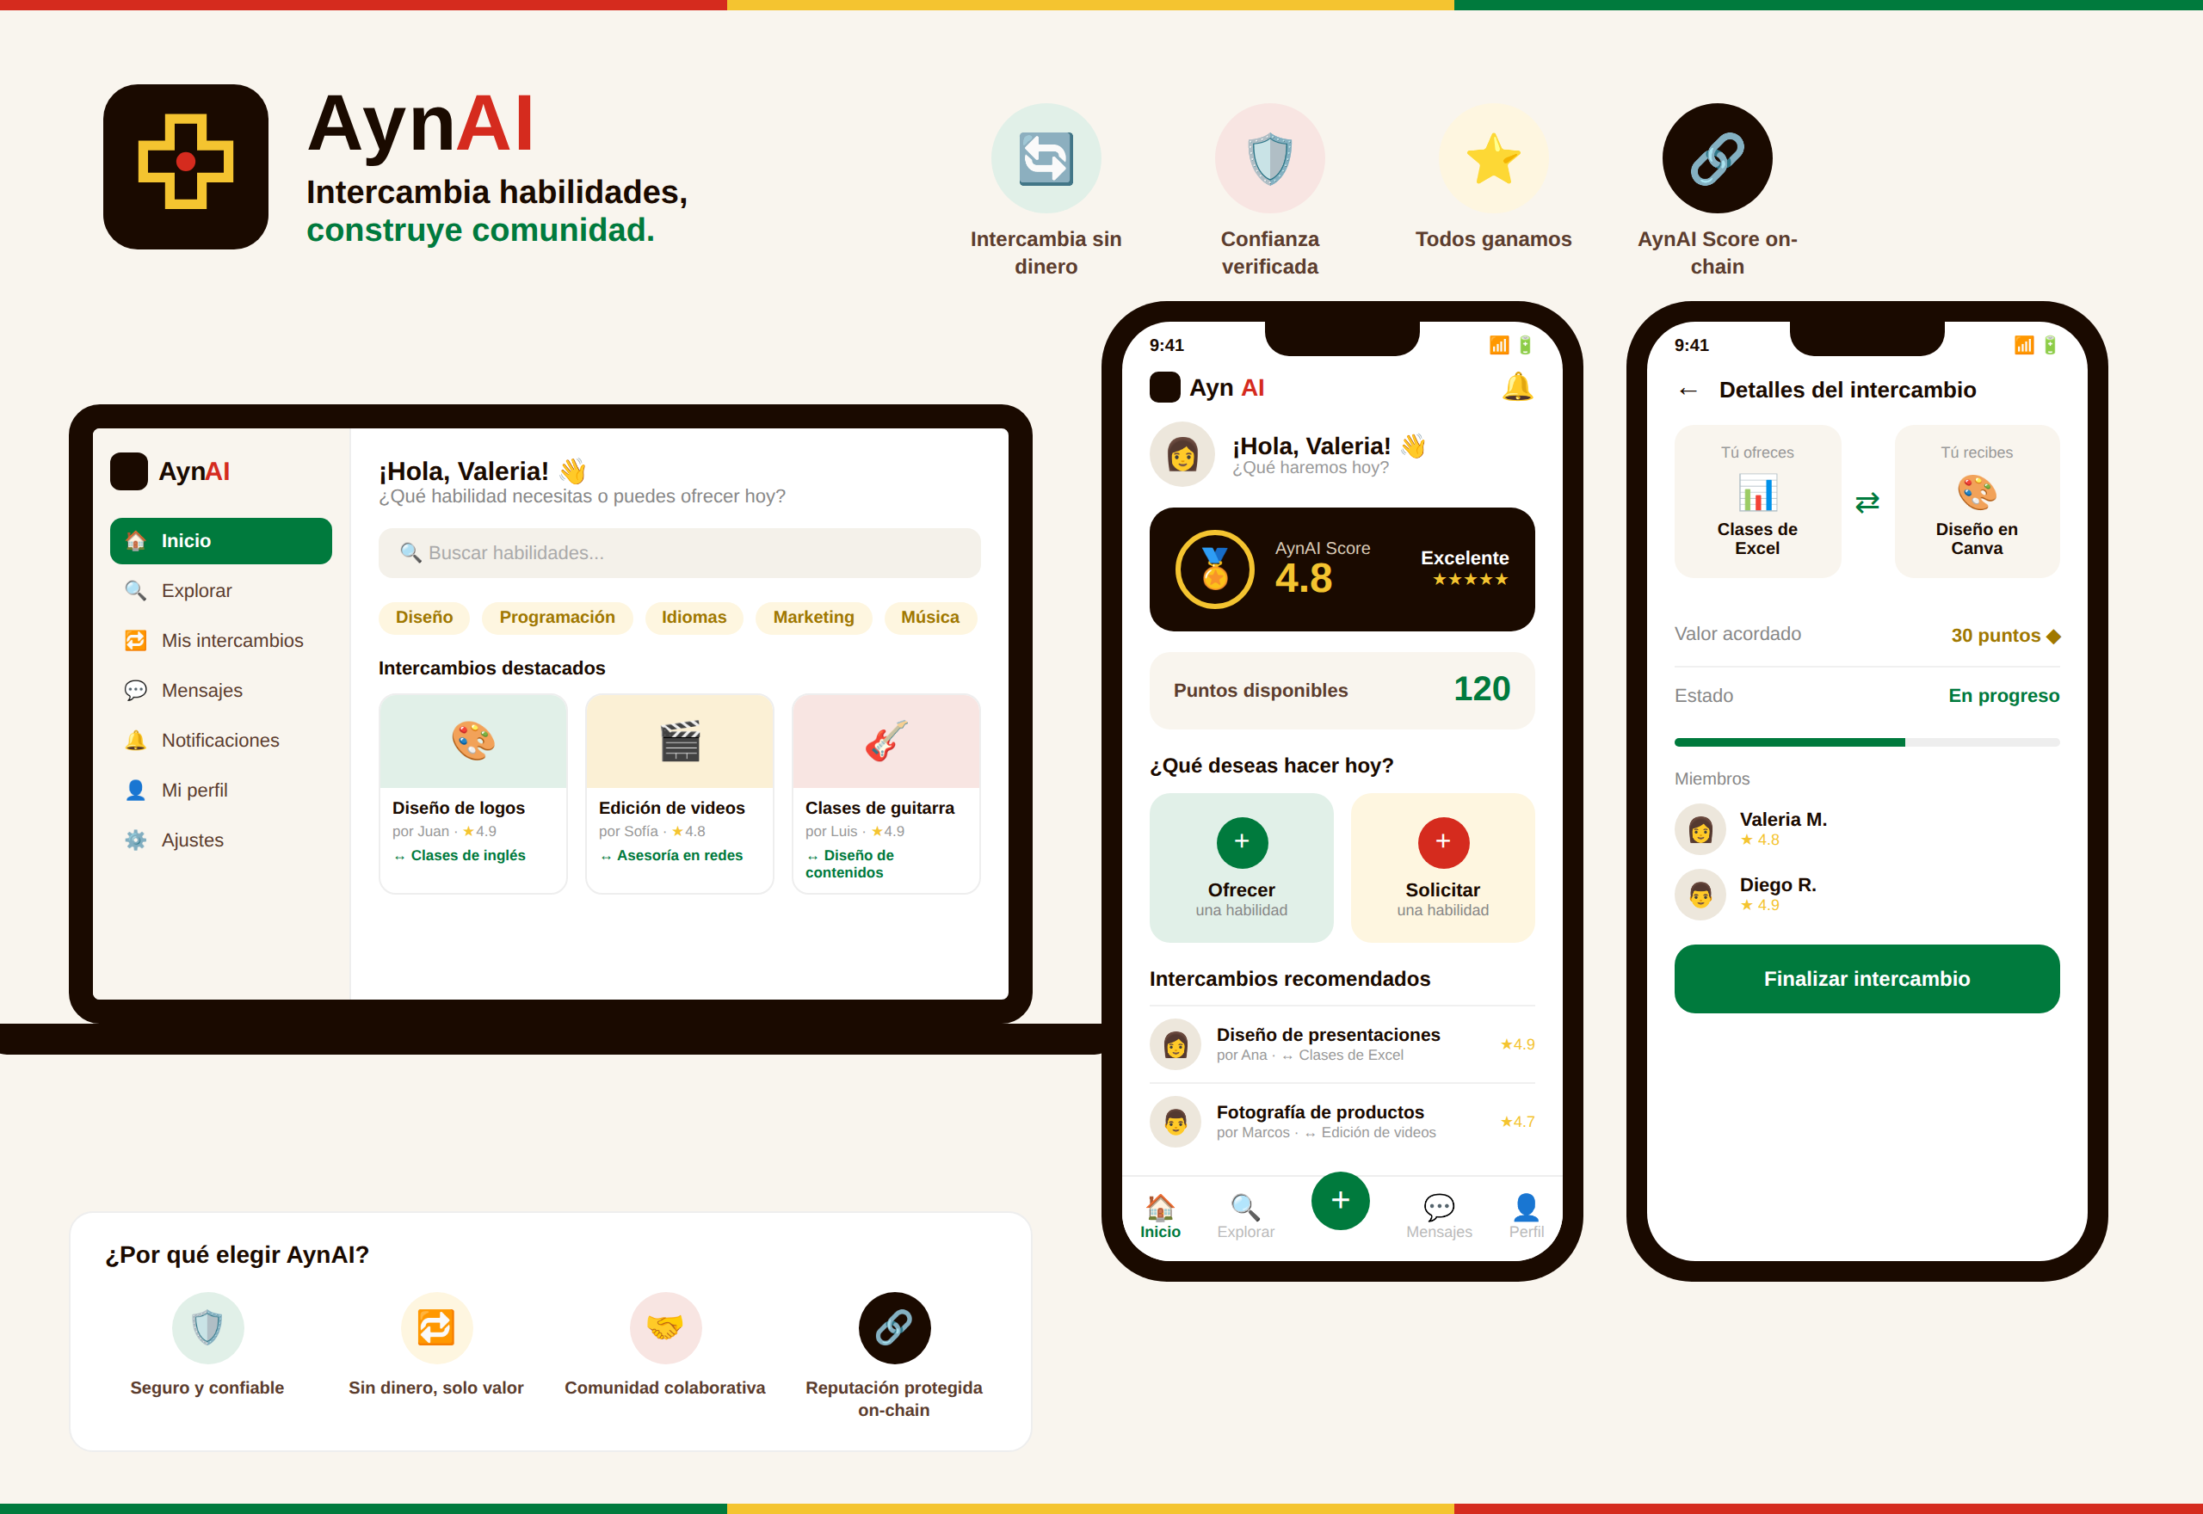


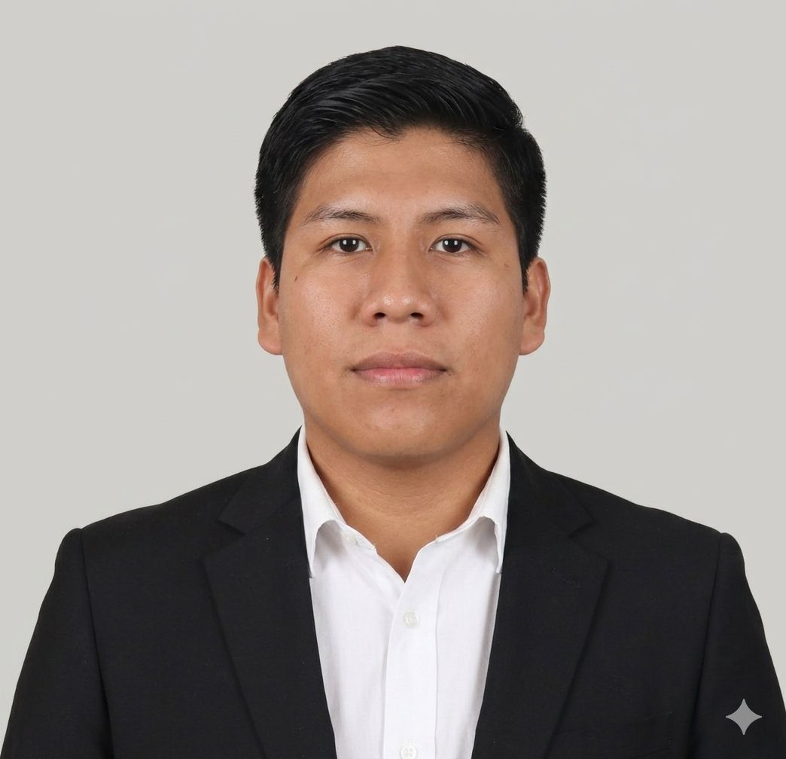

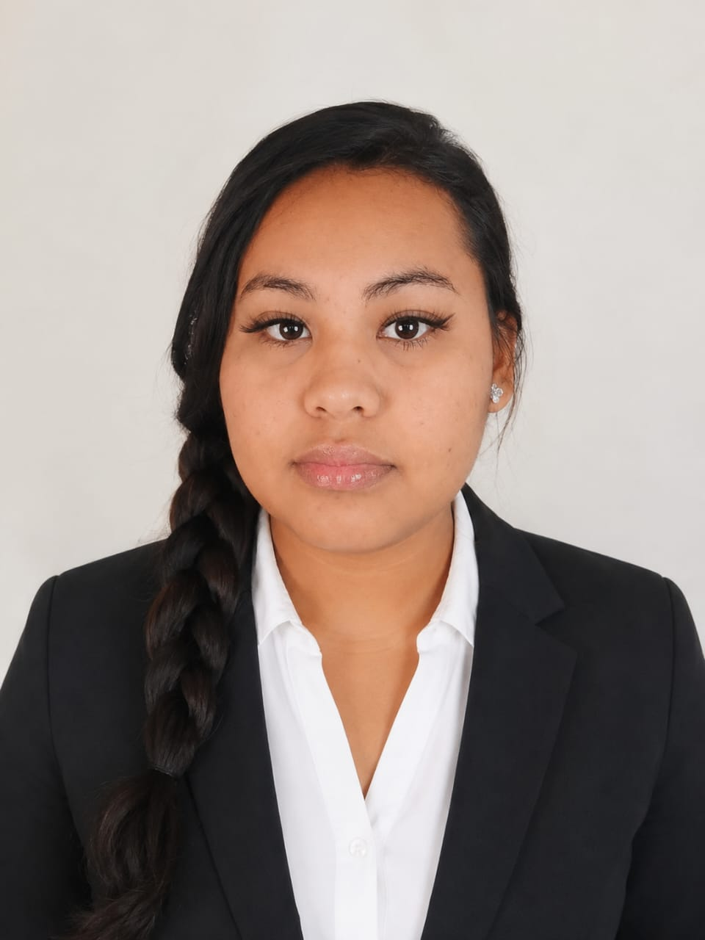

AynAI: donde tu talento vale y tu reputación te pertenece — la red donde colaborar te hace crecer.
AYNAI
Problema
Marketplace de habilidades
Millones de personas tienen habilidades valiosas pero no liquidez para acceder a lo que necesitan. El sistema tradicional excluye a quien no tiene capital inmediato, y la reputación en las plataformas actuales es manipulable.
PERFIL
Sector: Economía colab. / ICT
Producto: Marketplace web/móvil
Solución
Fundación: 2026
Equipo: 3 personas
Un marketplace donde la moneda es el talento. Los usuarios intercambian servicios y construyen el AynAI Score: una reputación verificable registrada en blockchain que les pertenece y nadie puede falsificar. Un algoritmo propio conecta oferta y demanda de forma inteligente.
Ingreso proy.: $300 / mes (piloto)
Gasto neto: $45 / mes (hosting)
Capital: $300 (dominio + marketing)
Impacto: Inclusión por talento
Producto / Servicio (P/S)
Intensidad: Alta
Innovación: Modelo + reputación
Matching por algoritmo que conecta habilidades.
AynAI Score: reputación on-chain no manipulable.
Intercambio con o sin dinero, vos decidís.
MÉTRICAS DEL SUPUESTO
CAC: 1.5 USD / MES LTV: 12 USD / POR 6 MESES
ENLACES
Mercado
Site Web : https://aynai-app.vercel.app/login
Mercado freelance en auge (CAGR 17.8%). MVM: freelancers y profesionales jóvenes (diseño, desarrollo, marketing) en Santa Cruz como primer nicho.
GitHub : https://github.com/mirkovedia/aynai-landing
PITCH : https://drive.google.com/file/d/1j8hG7PQMphFNb97GxzPqGcjAmri-jXwg/view?usp=sharing
Producto Viable Mínimo (PVM)
TAM $9.9B SAM $900M SOM $90M
MVM $17.4K
Freelancers y profesionales jóvenes (diseño, desarrollo, marketing) en Santa Cruz que ya intercambian servicios de forma informal — primer nicho para validar la plataforma.
Modelo de Negocio
El usuario publica su habilidad o lo que necesita
El algoritmo conecta oferta y demanda automáticamente
Las partes acuerdan el intercambio
Al completarse el servicio, ambas partes se califican mutuamente
AYNAI cobra 10 Bs por persona (20 Bs por conexión) solo si la transacción fue exitosa
El Score de reputación se actualiza en blockchain, generando valor acumulativo para el usuario
EQUIPO
Mirko Barón Vedia
Founder · Ing. Sistemas
Juan Pablo Pizarro Justiniano
CoFounder · Ing. Mecánica
Marian Fernanda Freitas Montenegro
Roadmap / Escalabilidad
CoFounder · Ing. Industrial
CONTACTO
Fase 1
Fase 2
Fase 3
Objetivo
baronvedia@gmail.com
+591 67770433
aynai-app.vercel.app
MVP marketplace
Algoritmo matching
Score on-chain
API B2B

